Slide 1
Proyecto Final
Curso: AAAAAAAAAA
Estudiantes: XXXXXX, YYYYY, ZZZZZ

Slide 2
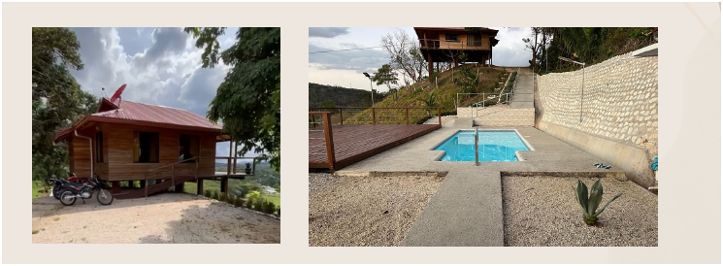
Descripción del proyecto:
Aplicación de reservas para ECO-ANA, cabañas eco-turísticas situadas en Hojancha.

Slide 3
Planteamiento General:
1-Solicitud de Reserva
2-Revisión de Reserva
3-Impresión de Reserva

Slide 4
Personas involucradas:
1-Solicitud de Reserva
2-Revisión de Reserva
3-Impresión de Reserva
Cliente
Administrador
Administrador

Slide 5
Retos de cada sección de la aplicación:
1-Solicitud de Reserva
2-Revisión de Reserva
3-Impresión de Reserva
-Selección de Fechas.
-Conexión con base de datos.
-Conexión con base de datos.
-Visualización de los datos.
-Cálculo del monto total.
-Impresión de la reserva.

Slide 6
Sección: Solicitud de Reserva
1-Solicitud de Reserva
Datos personales:
Nombre
Primer Apellido
Segundo Apellido
Cédula o ID
Número de teléfono
Correo electrónico
Fecha de nacimiento
Datos de la estadía:
Fecha de ingreso
Fecha de salida
Cantidad de persona (adultos y/o niños)
Tipo de pago: Efectivo, Depósito, Sinpe, Tarjeta, Paypal, Cripto, Otro.
Aceptación de términos y condiciones

Slide 7
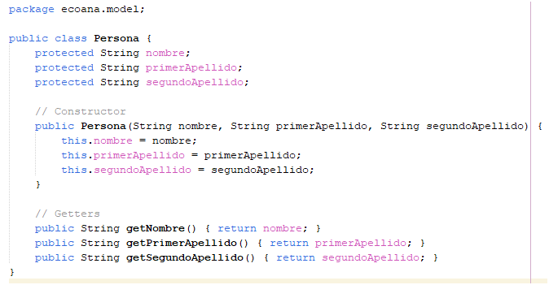
Sección: Solicitud de Reserva
1-Solicitud de Reserva
Datos Persona:
Nombre
Primer Apellido
Segundo Apellido
Clase: Persona.java
Brindamos los valores iniciales mediante el Constructor
Creamos los Getters de Persona

Slide 8
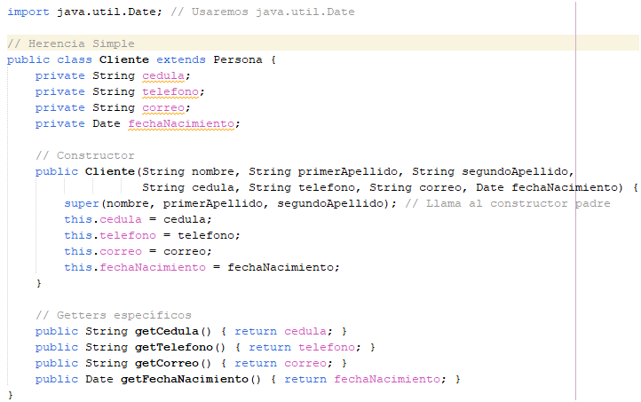
Sección: Solicitud de Reserva
1-Solicitud de Reserva
Clase: Cliente.java
Creamos herencia de Persona.java
Datos Cliente:
Cédula o ID
Número de teléfono
Correo electrónico
Fecha de nacimiento

Slide 9
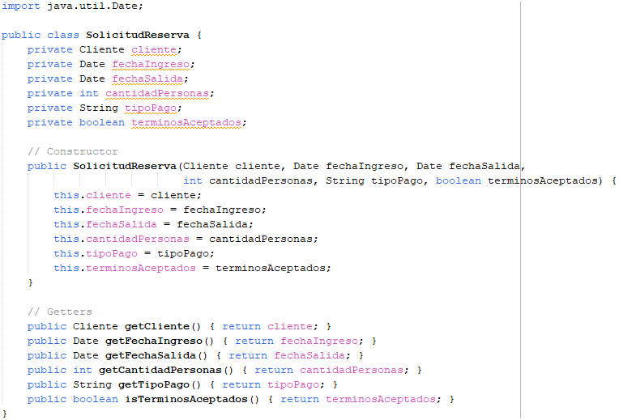
Sección: Solicitud de Reserva
1-Solicitud de Reserva
Clase: DatabaseManager.java
Datos de la estadía:
Fecha de ingreso
Fecha de salida
Cantidad de persona (adultos y/o niños)
Tipo de pago: Efectivo, Depósito, Sinpe, Tarjeta, Paypal, Cripto, Otro.
Aceptación de términos y condiciones

Slide 10
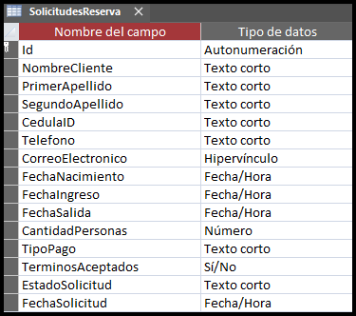
Creación de la Base de Datos
1-Solicitud de Reserva
Aprendizaje:
A veces Access asigna “automáticamente” índices adicionales; por ejemplo en nuestro caso Id es la llave primaria e índice principal, sin embargo, Access también asigno a “CedulaID” como índice lo que hacía que la aplicación diera un error.
Se corrigió desasignando “CedulaID” como in índice.

Slide 11
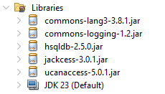
Librerías para conectar la Base de Datos (UCanAccess)
1-Solicitud de Reserva
https://sourceforge.net/projects/ucanaccess/files/UCanAccess-5.0.1.bin.zip/download

Slide 12
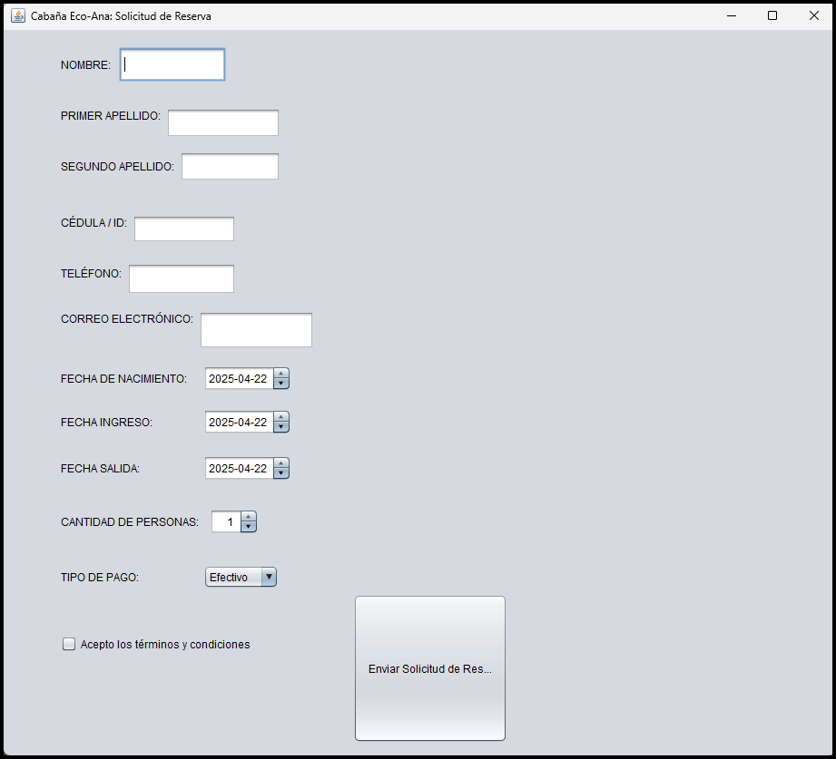
Formulario de Reserva (Jframe):
1-Solicitud de Reserva
Utilizamos los siguientes componentes:
1-
2-
3-
4-
5-

Slide 13
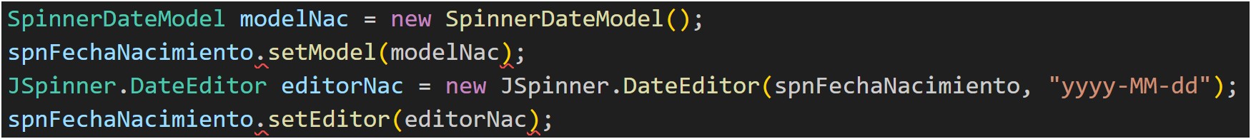
Formulario de Reserva (Jframe):
1-Solicitud de Reserva
INVESTIGACIÓN:
Utilizamos Jspinner para fechas, siguiendo el siguiente proceso:
1- Creamos una variable (modelNac) que contiene el modelo de fechas para Jspiners.

Slide 14
Formulario de Reserva (Jframe):
1-Solicitud de Reserva
INVESTIGACIÓN:
Utilizamos Jspinner para fechas, siguiendo el siguiente proceso:
2- Asignamos la variable (modelNac) al Jspiner (spnFechaNacimiento) que pusimos en el Jframe.

Slide 15
Formulario de Reserva (Jframe):
1-Solicitud de Reserva
INVESTIGACIÓN:
Utilizamos Jspinner para fechas, siguiendo el siguiente proceso:
3- Creamos una variable (editorNac) de tipo JSpinner.DateEditor que contine el formato de fecha que vamos a usar (yyy-MM-dd).

Slide 16
Formulario de Reserva (Jframe):
1-Solicitud de Reserva
INVESTIGACIÓN:
Utilizamos Jspinner para fechas, siguiendo el siguiente proceso:
4- Asignamos la variable (editorNac) al Jspiner para que muestre la fecha en el formato que establecimos.

Slide 17
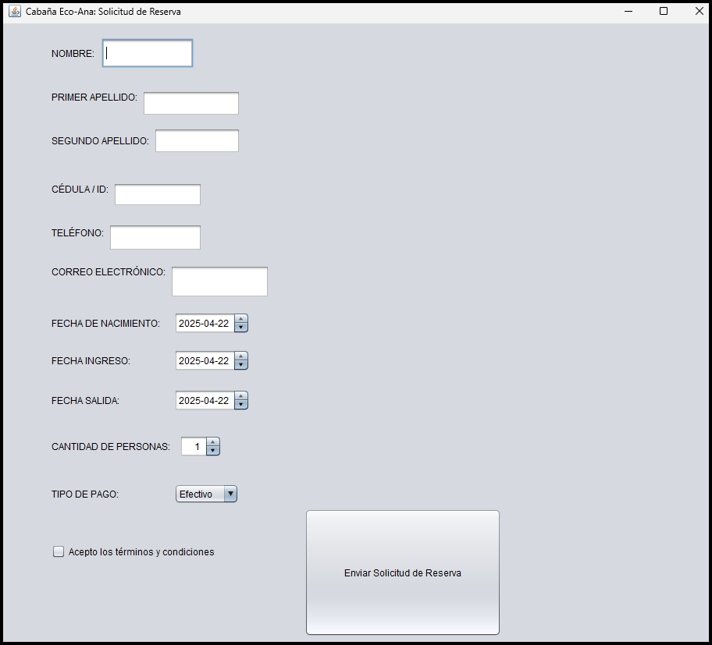
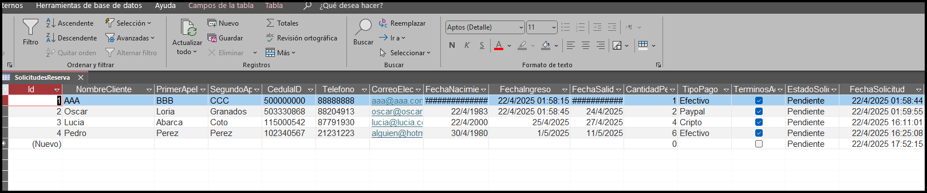
Formulario de Reserva (Jframe):
1-Solicitud de Reserva
INVESTIGACIÓN:
Una vez tenemos todos los datos del formulario , procedemos a dar clic en el Jbutton btnEnviarSolicitud.
El código para enviar los datos del formulario a la base de datos se tomó de la documentación de UCanAccess.
Fin de “Solicitud de reserva”

Slide 18
Retos de cada sección de la aplicación:
1-Solicitud de Reserva
2-Revisión de Reserva
3-Impresión de Reserva
-Selección de Fechas.
-Conexión con base de datos.
-Conexión con base de datos.
-Visualización de los datos.
-Gestión de las reservas.
-Cálculo del monto total.
-Impresión de la reserva.

Slide 19
Gestión de Reservas:
2-Revisión de Reserva

